Slide 1
Великі мовні моделі (LLM): BERT, GPT, LLaMA, fine-tuning та промптинг

Slide 2
План лекції
Від трансформерів до LLM – еволюція.
BERT: двонаправлений контекст.
GPT: авторегресивна генерація.
LLaMA та відкриті моделі.
Fine-tuning: адаптація під власні задачі.
Промптинг та інженерія підказок.
RLHF – навчання зі зворотним зв'язком.
Практичні приклади (Hugging Face, API).

Slide 3
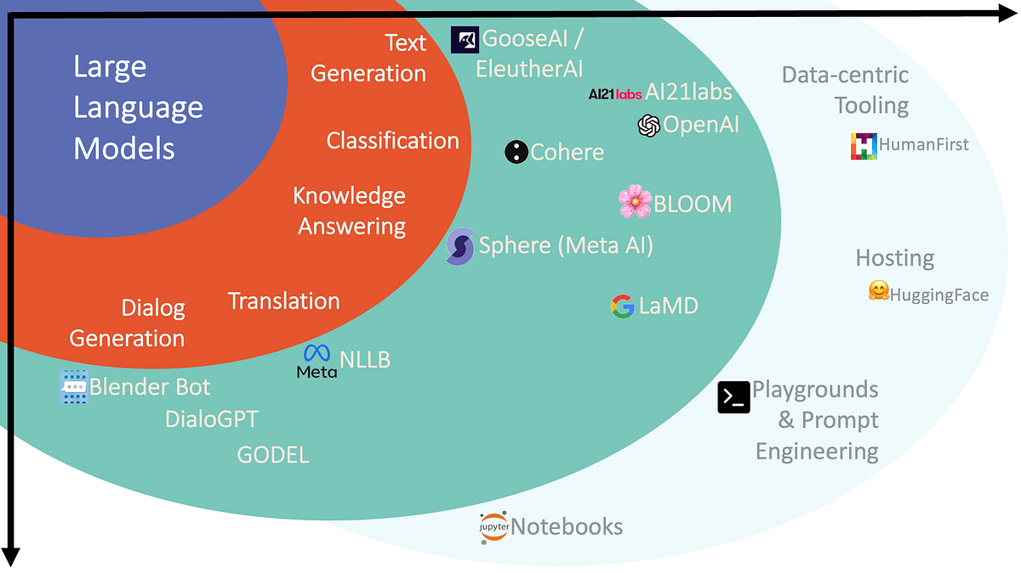
Що таке великі мовні моделі?
LLM – нейромережі на основі трансформерів з мільярдами параметрів.
Навчаються на величезних обсягах тексту (терабайти).
Здатні: генерувати, перекладати, відповідати, узагальнювати, писати код.

Slide 4
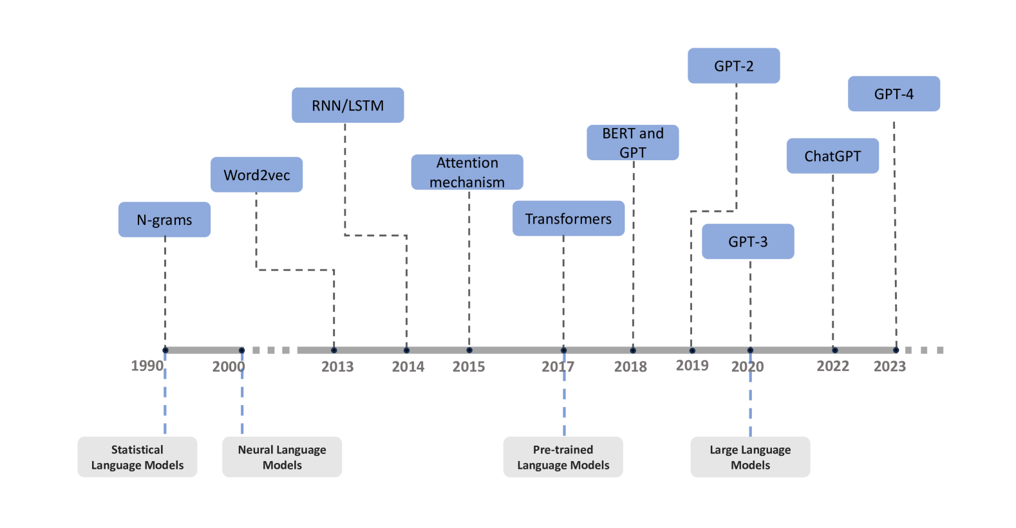
Еволюція: від трансформерів до LLM
2017: Transformer (Vaswani et al.) – архітектура.
2018: BERT (Google) – розуміння тексту.
2018: GPT-1 (OpenAI) – генерація.
2020: GPT-3 – 175 млрд параметрів.
2023: LLaMA (Meta), Mistral, Claude.

Slide 5
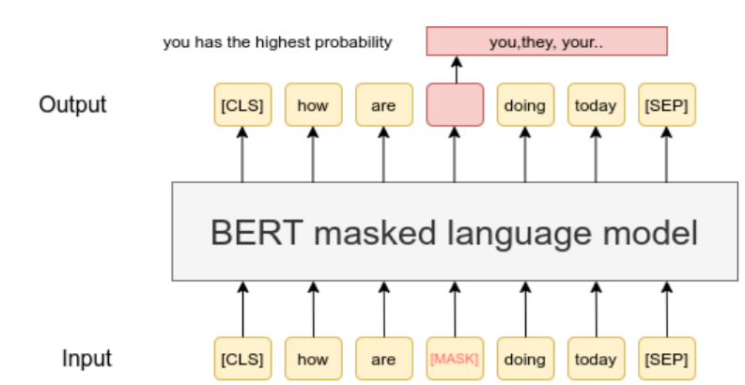
BERT: двонаправлений контекст
Двонаправлені представлення енкодерів з трансформаторів.
Використовує тільки енкодер.
Навчається за допомогою MLM (Masked Language Model) та NSP (Next Sentence Prediction).
Чудово підходить для: класифікації, QA, NER (розпізнавання іменованих сутностей).

Slide 6
Як навчається BERT?
MLM – маскує 15% токенів, передбачає їх (навчається контексту з обох сторін).
NSP – передбачає, чи є друге речення продовженням першого.
Використовує WordPiece токенізатор.

Slide 7
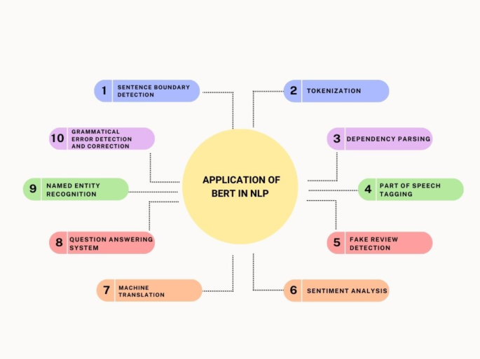
Застосування BERT
Класифікація текстів (тональність, теми).
Відповіді на питання (SQuAD).
Розпізнавання сутностей (імена, дати, організації).
Ранжування пошуку (Google використовує BERT).

Slide 8
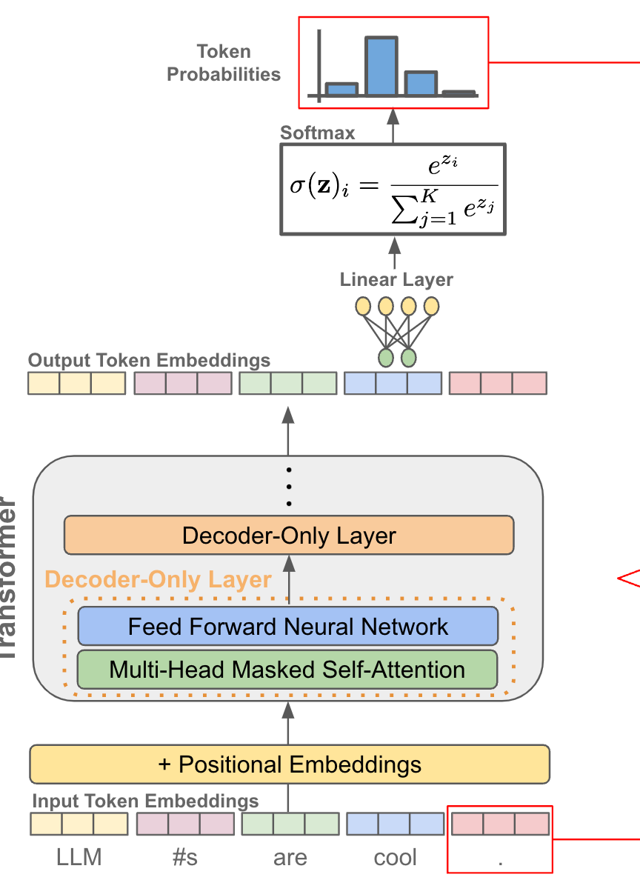
GPT: авторегресивна генерація
Generative Pre-trained Transformer.
Використовує тільки декодер.
Навчається передбачати наступний токен (autoregressive).
Генерує текст, код, вірші, статті.

Slide 9
Еволюція GPT
Модель | Рік | Параметри | Особливість
GPT-1 | 2018 | 117M | Перший генеративний трансформер
GPT-2 | 2019 | 1.5B | Генерація реалістичного тексту
GPT-3 | 2020 | 175B | Few-shot learning, API
GPT-4 | 2023 | ~1.7T (оцінка) | Мультимодальність, довгий контекст

Slide 10
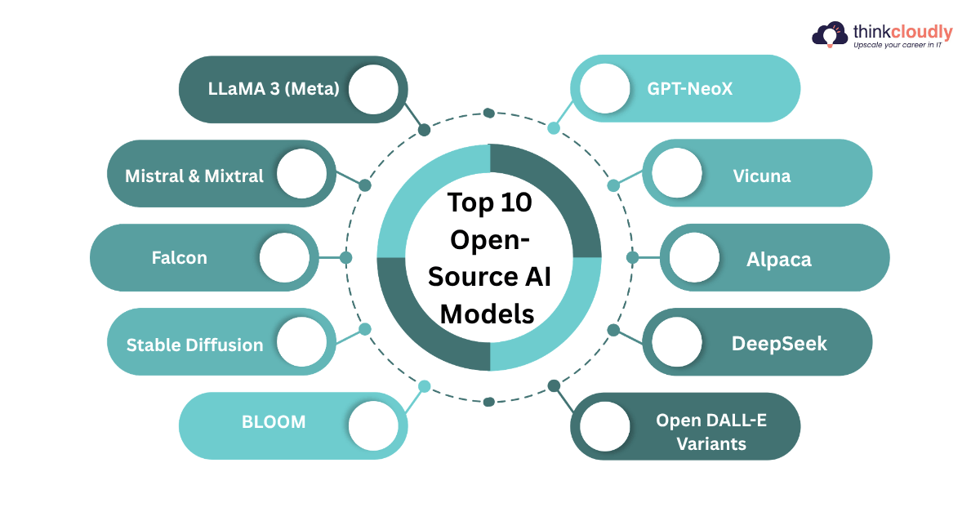
LLaMA та відкриті моделі
LLaMA (Meta) – відкрита вагова модель (7B, 13B, 33B, 65B).
Mistral – ефективна архітектура, довгий контекст.
Falcon (TII), Bloom (BigScience).
Дозволили запускати LLM локально.

Slide 11
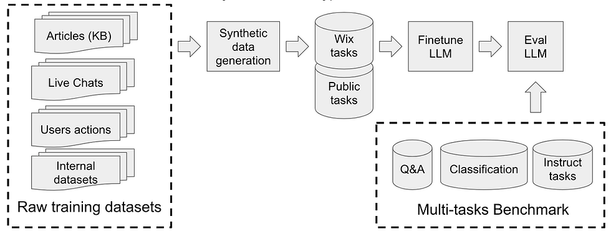
Fine-tuning: адаптація під задачу
Fine-tuning – донавчання вже попередньо навченої моделі на власних даних.
Потрібно набагато менше даних і часу.
Приклад: навчити GPT-3 відповідати на питання у вашій предметній області.

Slide 12
Повний fine-tuning vs Parameter-Efficient
Метод | Переваги | Недоліки
Повний fine-tuning | Висока точність | Потребує багато пам'яті (GPU)
LoRA (Low-Rank Adaptation) | Мало пам'яті, швидко | Трохи нижча точність
QLoRA | 4-бітне квантування + LoRA | Можна на одному GPU

Slide 13
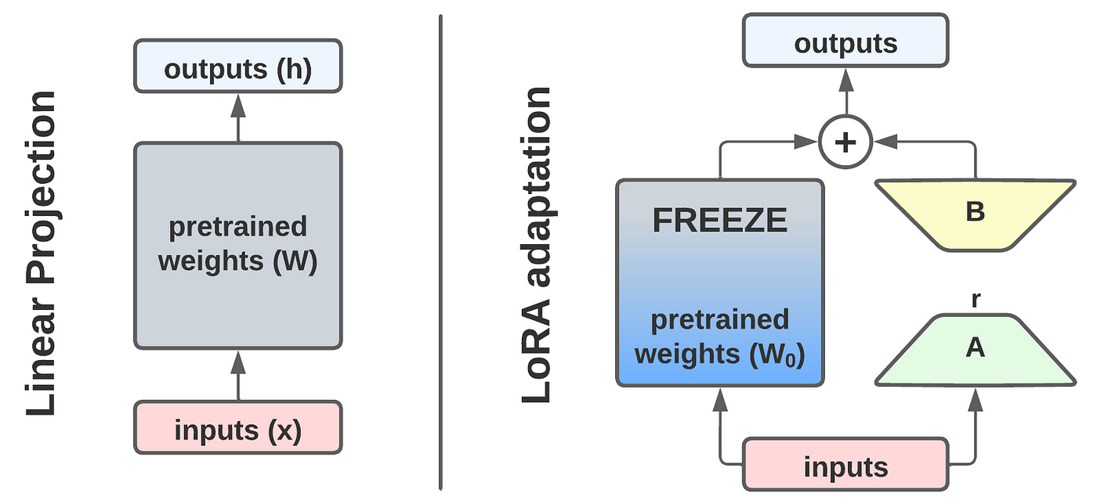
LoRA – адаптація з низьким рангом
Замість оновлення всіх ваг – додаються малі матриці низького рангу.
Навчається лише кілька мільйонів параметрів.
Економить пам'ять і час.

Slide 14
Промптинг (Prompt Engineering)
Мистецтво складання інструкцій для LLM.
Zero-shot: без прикладів.
Few-shot: надати 2-3 приклади в промпті.
Chain-of-Thought (CoT): «поясни свої міркування».

Slide 15
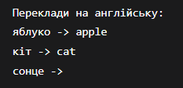
Приклад few-shot промпту
Очікувана відповідь: sun

Slide 16

Chain-of-Thought (CoT)
Приклад:
Промпт, що змушує модель пояснювати кроки.
Покращує точність у задачах логіки та математики.

Slide 17
RLHF – навчання зі зворотним зв'язком
Reinforcement Learning from Human Feedback.
Люди оцінюють відповіді моделі (ранжують).
На цих оцінках навчається модель винагороди (reward model).
Потім модель оптимізується через PPO.
Використовується для налаштування ChatGPT.

Slide 18
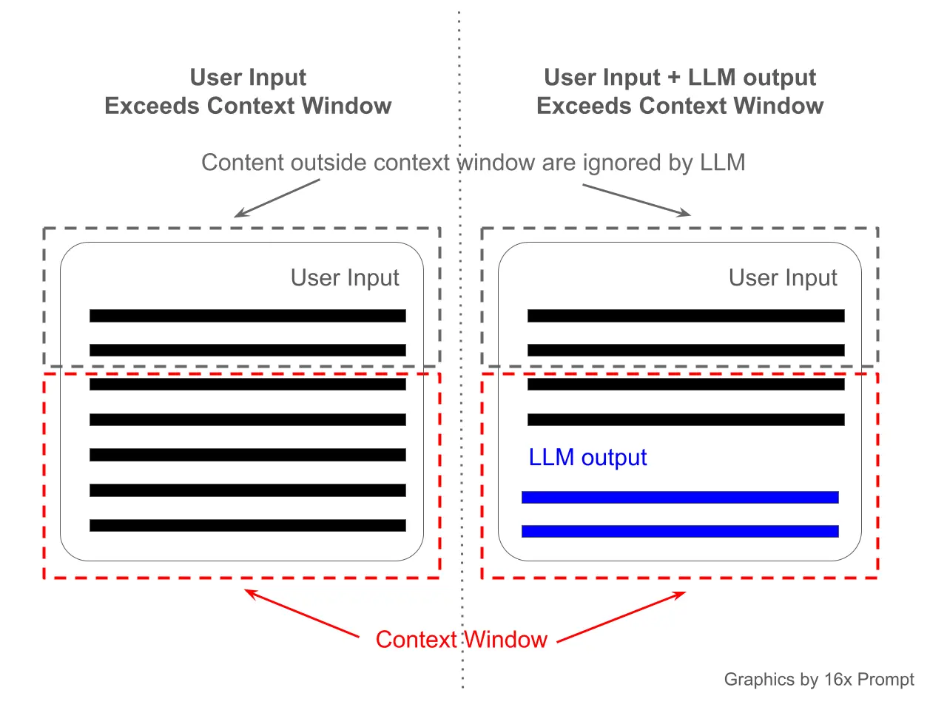
Що таке контекстне вікно?
Максимальна кількість токенів, яку модель може обробити за раз.
GPT-4: 8K, 32K, 128K токенів.
Claude 3: 200K (~150 000 слів).
Gemini 1.5: до 2M токенів.

Slide 19
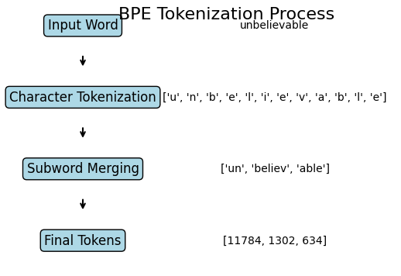
Токенізація: як LLM бачать текст
Текст розбивається на токени (слова, частини слів).
BPE (Byte-Pair Encoding) – популярний алгоритм.
Словник GPT-4: ~100K токенів.

Slide 20
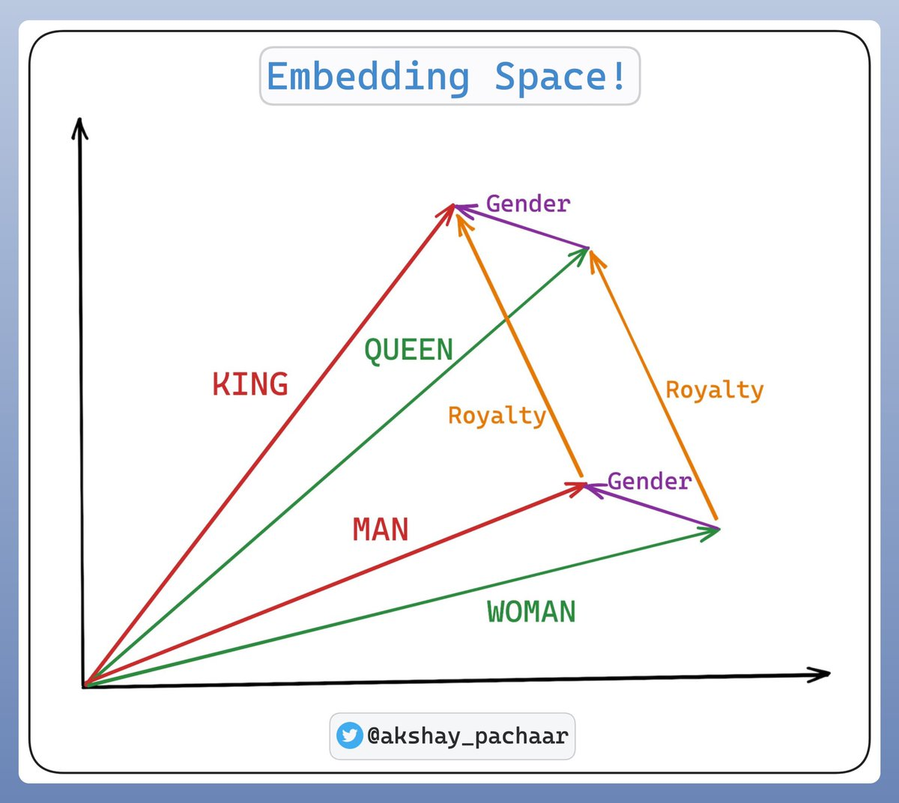
Ембендінги – числове представлення
Кожен токен перетворюється на вектор (embeddings).
Схожі слова мають близькі вектори (король – чоловік + жінка = королева).
Використовуються для пошуку, класифікації, кластеризації.

Slide 21
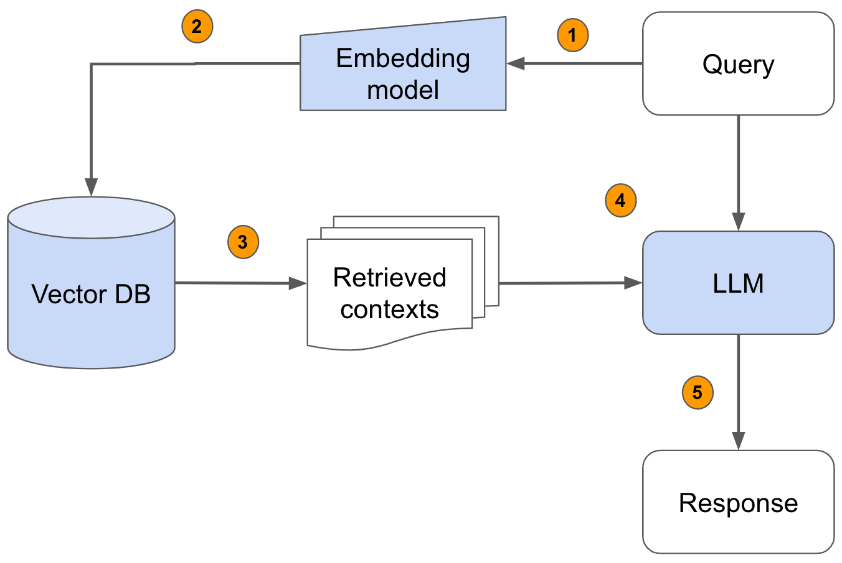
LLM та пошук: RAG (Retrieval-Augmented Generation)
LLM не знає ваших приватних даних.
RAG: спочатку пошук у базі знань, потім генерація з контекстом.
Використовується для чат-ботів з документацією.

Slide 22
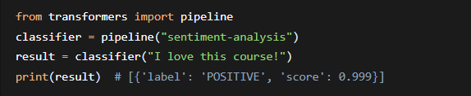
Приклад використання Hugging Face (Python)

Slide 23
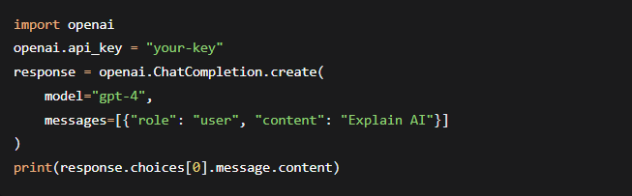
Використання API OpenAI (ChatGPT)

Slide 24
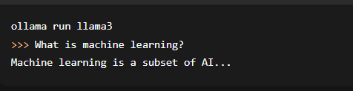
Запуск LLaMA локально (Ollama)

Slide 25
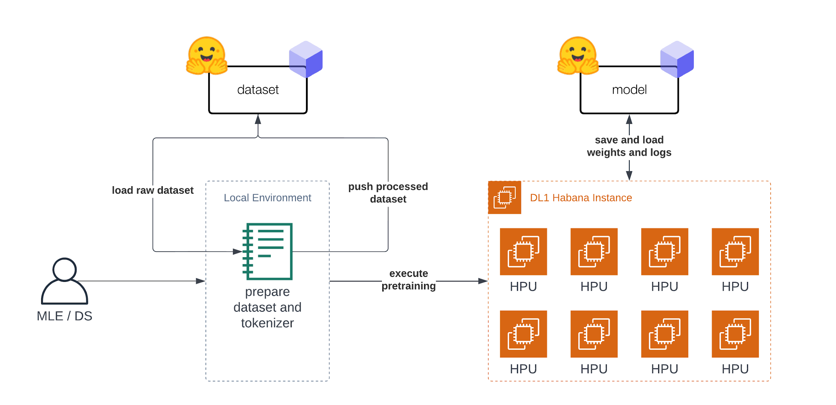
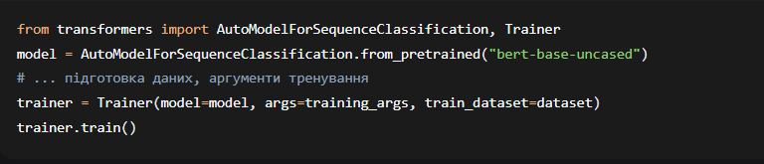
Fine-tuning з Hugging Face (приклад)

Slide 26
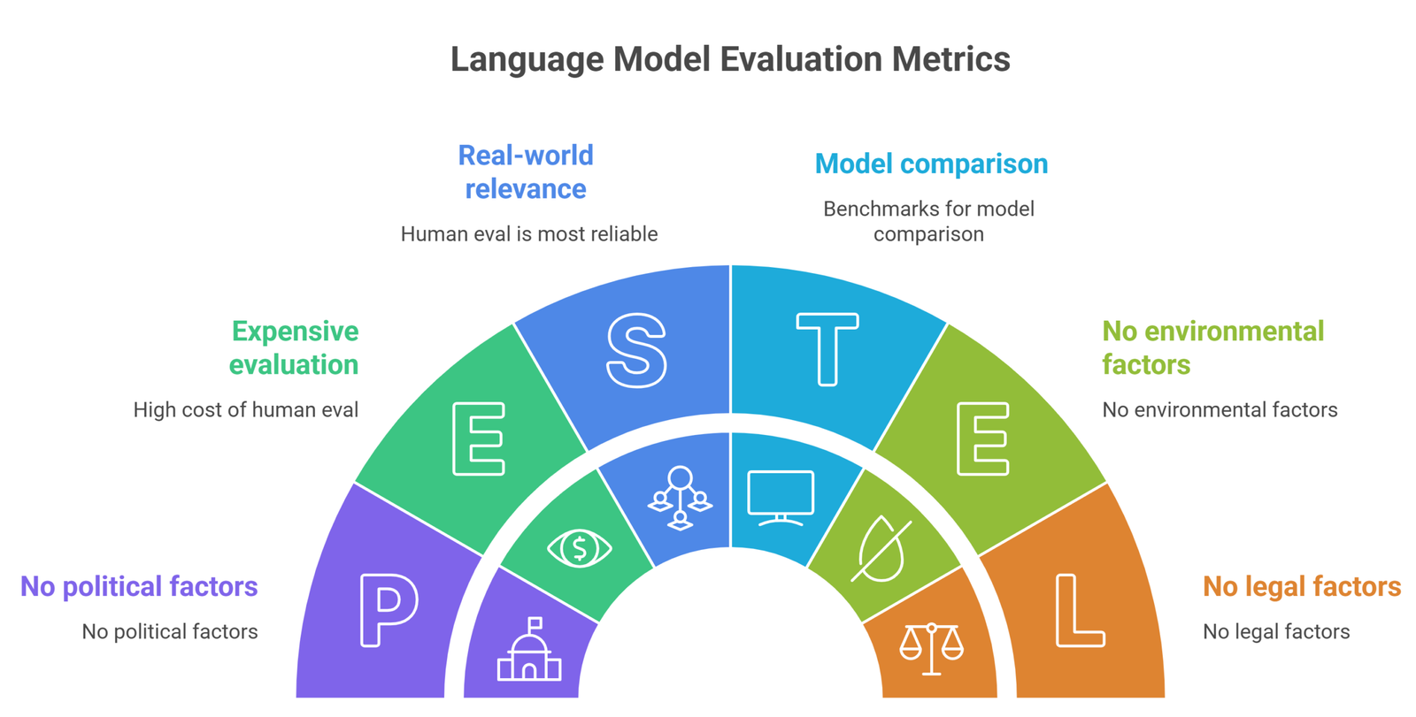
Оцінка якості LLM
Perplexity – здивованість моделі (нижче – краще).
BLEU – для перекладу.
ROUGE – для узагальнення.
Human evaluation – люди оцінюють корисність.
MMLU, HellaSwag, GSM8K – бенчмарки.

Slide 27
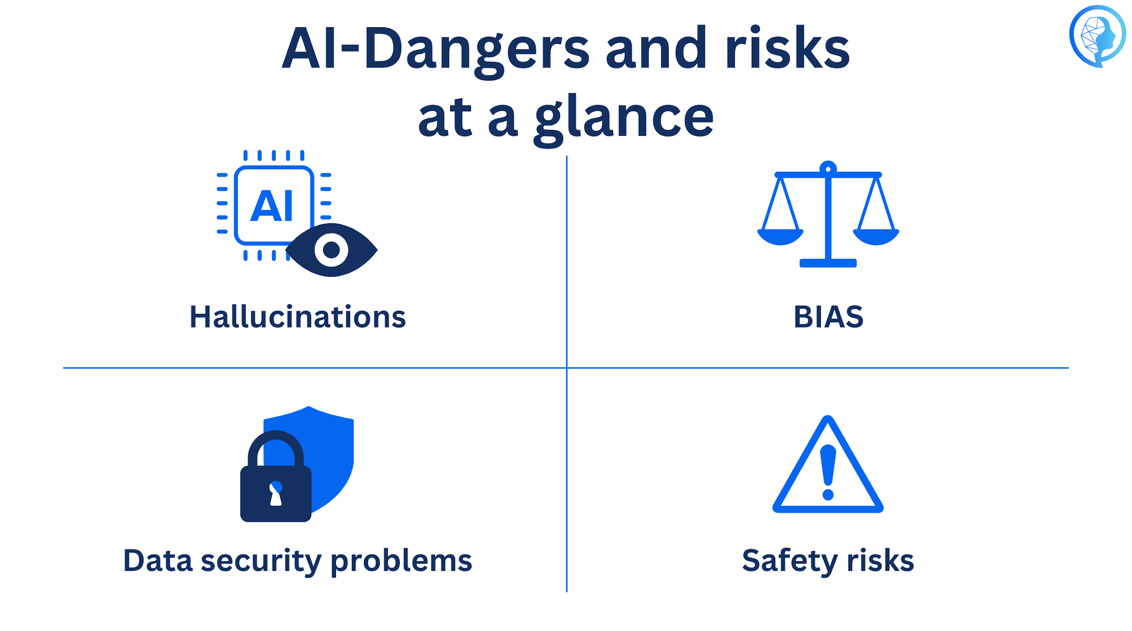
Виклики LLM (галюцинації, упередження)
Галюцинації – модель впевнено генерує неправдиву інформацію.
Упередження (bias) – відтворення стереотипів з даних навчання.
Безпека – можливість генерувати шкідливий контент.
Вартість – навчання коштує мільйони доларів.

Slide 28
Коли використовувати LLM?
Генерація коду (GitHub Copilot).
Генерація текстів (статті, листи, пости).
Переклад, узагальнення.
Класифікація, аналіз тональності.
Чат-боти, підтримка клієнтів.

Slide 29
Порівняння BERT vs GPT
Ознака | BERT | GPT
Архітектура | Тільки енкодер | Тільки декодер
Напрямок | Двонаправлений | Однонаправлений (ліворуч-праворуч)
Тип задач | Розуміння тексту | Генерація тексту
Приклади | Класифікація, QA | ChatGPT, генерація

Slide 30
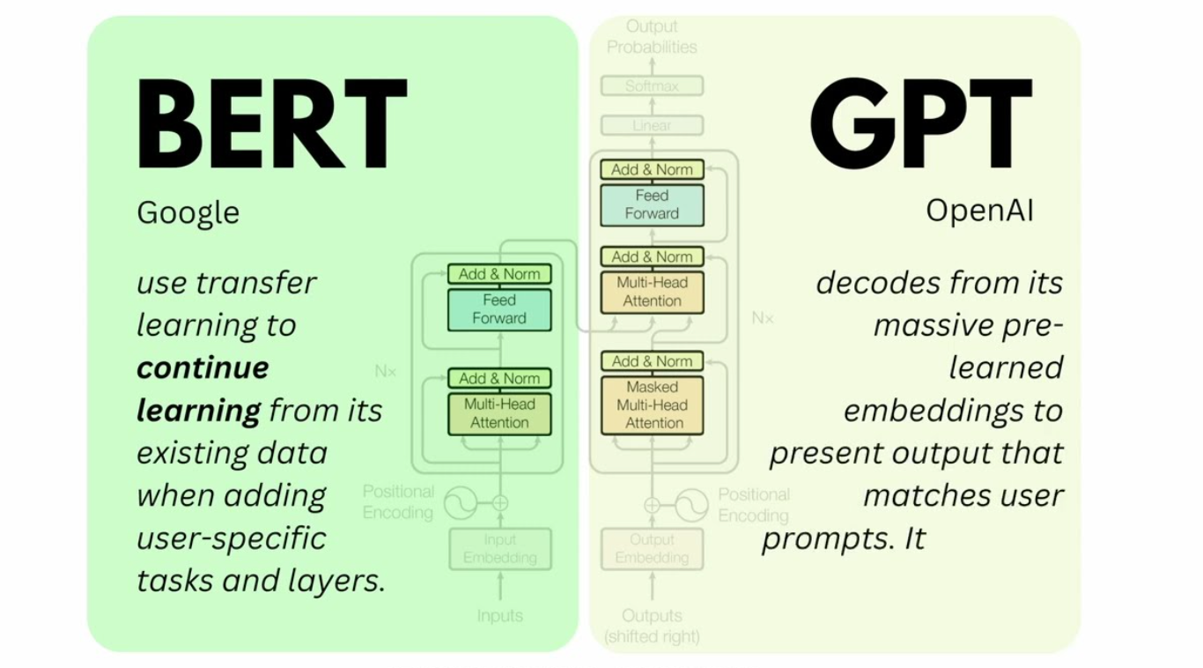
Порівняння BERT vs GPT
BERT кращий для задач, де важливий повний контекст (пошук, класифікація).
GPT кращий для творчих задач (генерація, переклад, діалог).
Сучасні тенденції: змішані архітектури (T5, XLNet).

Slide 31

Майбутнє LLM
Збільшення контекстного вікна (мільйони токенів).
Мультимодальність (текст + зображення + аудіо + відео).
Зменшення вартості інференсу.
Агенти – LLM, що використовують інструменти (пошук, API).

Slide 32
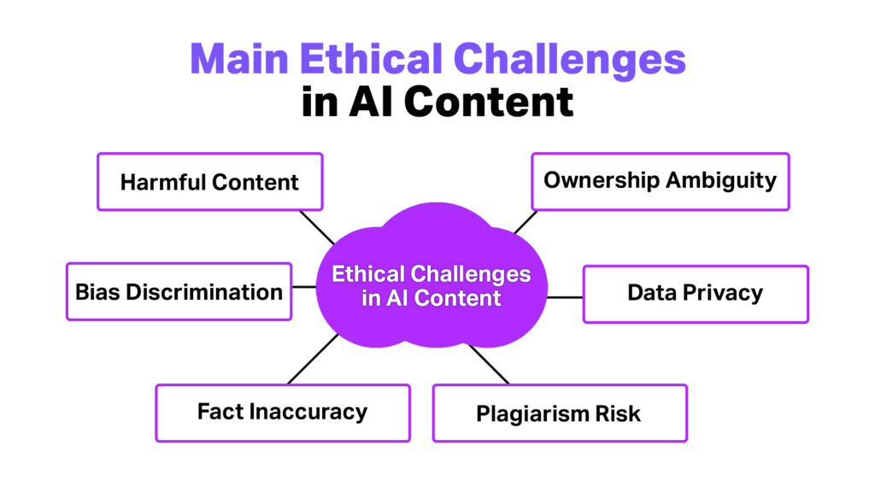
Етичні питання LLM
Авторське право на згенерований текст.
Вплив на ринок праці (копірайтинг, переклад).
Маніпуляція інформацією, дезінформація.
Відповідальність за шкоду від генерацій.

Slide 33
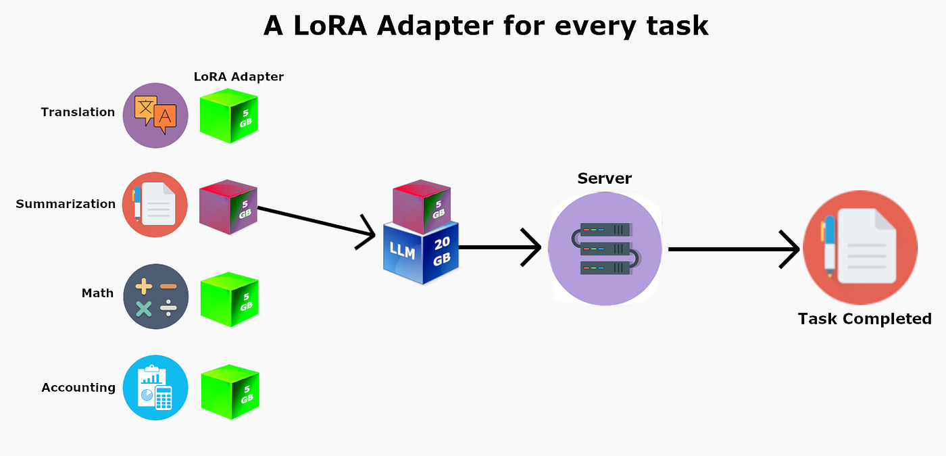
Ресурси для вивчення
Hugging Face Course (free).
OpenAI API documentation.
“Attention is All You Need” (original paper).
“The Illustrated Transformer” (blog).

Slide 34
Підсумок лекції
LLM – потужні інструменти на основі трансформерів.
BERT – для розуміння, GPT – для генерації.
Fine-tuning адаптує моделі під ваші задачі.
Промптинг – ключ до ефективного використання.
Відкриті моделі (LLaMA) дозволяють локальний запуск.

Slide 35
Дякую за увагу!
Питання?

